Slide 2
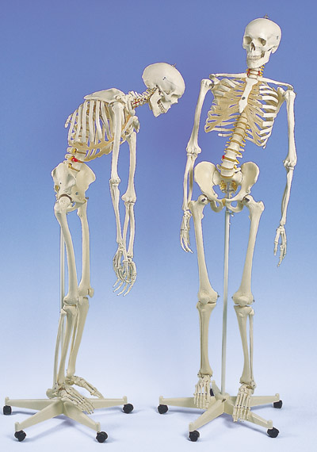
Скелет
Живые рычаги
4 класс.
(По учебнику «Окружающий мир» Н. Я. Дмитриевой,
А. Н. Казаковой)

Slide 3
Число костей в теле человека
ЭТО ИНТЕРЕСНО
НАЗВАНИЕ ОТДЕЛА | ЧИСЛО КОСТЕЙ
Позвоночник Грудная клетка Тазовый пояс с крестцом и копчиком Мозговой отдел черепа Лицевой отдел черепа Плечевой пояс вместе с верхними конечностями Нижние конечности | 24 25 4 8 15 64 60
ИТОГО | 200

Slide 4
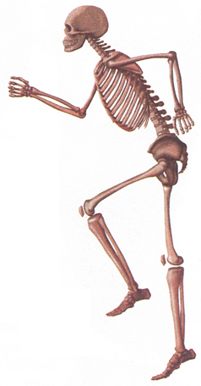
ЗАДАНИЕ
Назови функции скелета:
1 –
2 –
3 –
Notes:
Значение:
Опора и сохранение формы тела
Защита внутренних органов
Кроветворение
Участие в минеральном обмене

Slide 5
ЗАДАНИЕ
Функции скелета:
1 – придаёт телу размеры и форму
2 – защищает и поддерживает внутренние органы
3 – служит опорой для мышц
Notes:
Значение:
Опора и сохранение формы тела
Защита внутренних органов
Кроветворение
Участие в минеральном обмене

Slide 6
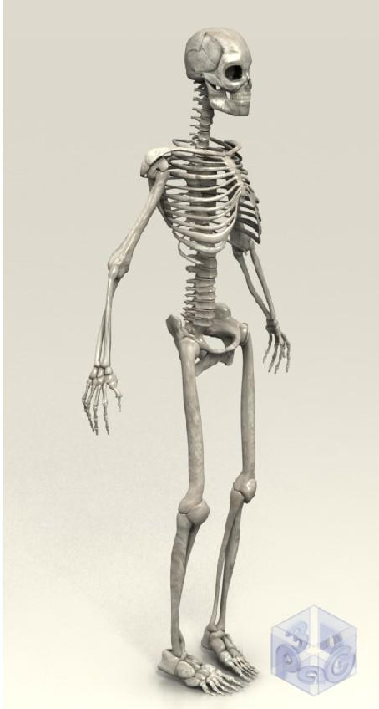
1
ЗАДАНИЕ
3
2
4
Назовите части скелета и их состав:
1 –
2 –
3 –
4 –
5 –
5

Slide 7
1
ЗАДАНИЕ
3
2
4
Части скелета и их состав:
1 – череп
2 – позвоночный столб
3 – грудная клетка
4 – верхние конечности
5 – нижние конечности
5

Slide 8
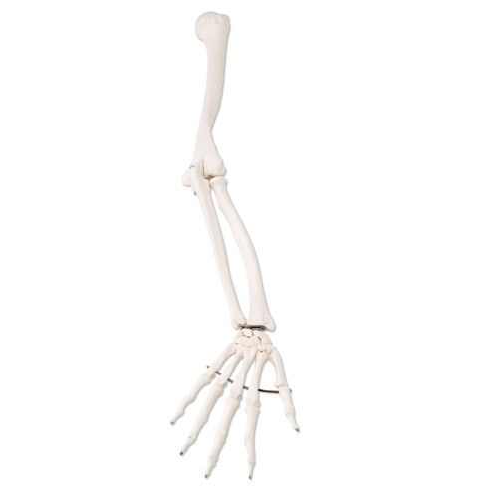
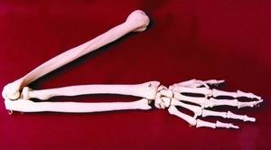
Верхние конечности
Верхняя конечность (руки) слагается из плечевой кости, костей предплечья и костей кисти (кости запястья, пястья и фаланги пальцев).

Slide 9
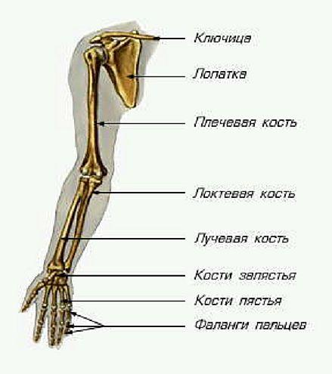
Скелет верхних конечностей
Скелет верхних конечностей состоит из плечевого пояса и скелета свободных верхних конечностей.

Slide 10
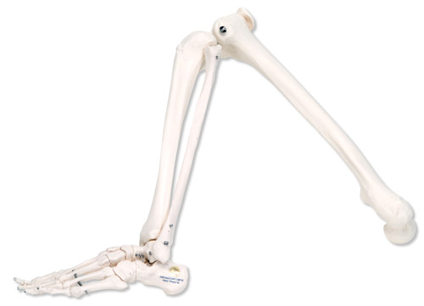
Нижние конечности
Нижние конечности состоят из бедренной кости, костей голени (большеберцовая и малоберцовая), костей стопы. Большеберцовая кость располагается на голени с внутренней стороны и значительно толще малоберцовой.

Slide 11
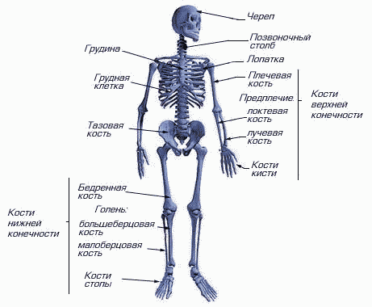
Отделы скелета человека

Slide 12
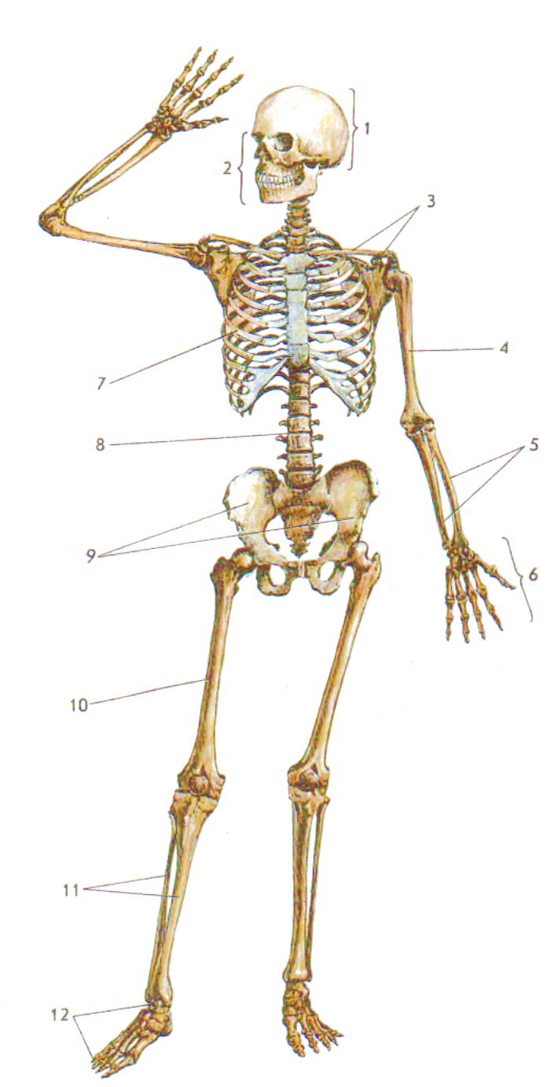
ЗАДАНИЕ
Названия костей скелета:
1 – мозговой отдел черепа
2 – лицевой отдел черепа
3 – плечевой пояс
4 – плечо
5 – предплечье
6 – кисть
7 – грудная клетка
8 – позвоночник
9 – таз
10 – бедро
11 – голень
12 – стопа

Slide 13
ЗАДАНИЕ
Запиши названия костей скелета:
1 –
2 –
3 –
4 –
5 –
6 –
7 –
8 –
9 –
10 -
11 –
12 -

